Slide 1
智能一卡通
项目汇报
汇报人：姚宇 指导老师：刘国升 汇报时间：2022.3.24

Slide 2
1
项目背景
目录
2
功能介绍
3
项目亮点
CONTENTS
4
项目拓展
5
个人总结

Slide 3
1
项目背景
Project background

Slide 4

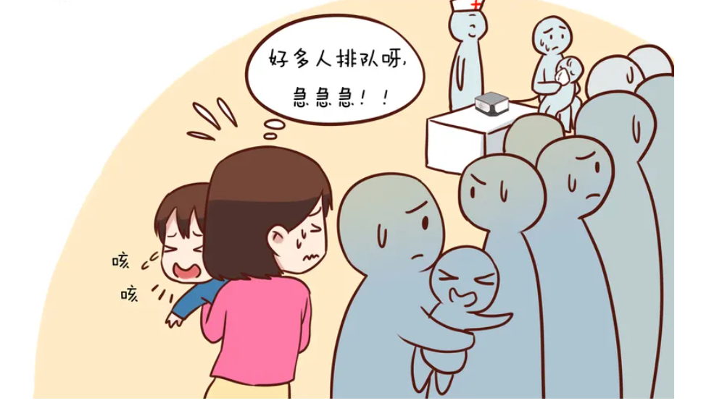
1.项目背景-传统医院模式的缺点
1.效率低
就诊人对自己的就诊信息模糊，收费人员处理业务繁琐。
2.成本高
人工投入成本大，效益未能均衡化。
3.一体化程度低
患者与医生收费人员联系不密切，未能有效地关联。

Slide 5

1.项目背景-智能一卡通的优点
01
02
03
管理出效益
效率提高
联系密切
一卡通的建设和应用改变了过去的传统观念，实现了管理出效益的目标。
就诊卡上记录就诊人信息，就诊人和工作人员，都可以清晰、高效地处理业务。
实现一卡通行，就诊人、工作人员、医生联系更加密切，对诊疗效果的提高、良好医患关系的树立也有一定的帮助。

Slide 6










1.项目背景-使用技术

Slide 7
2
功能介绍
Function introducingg

Slide 8
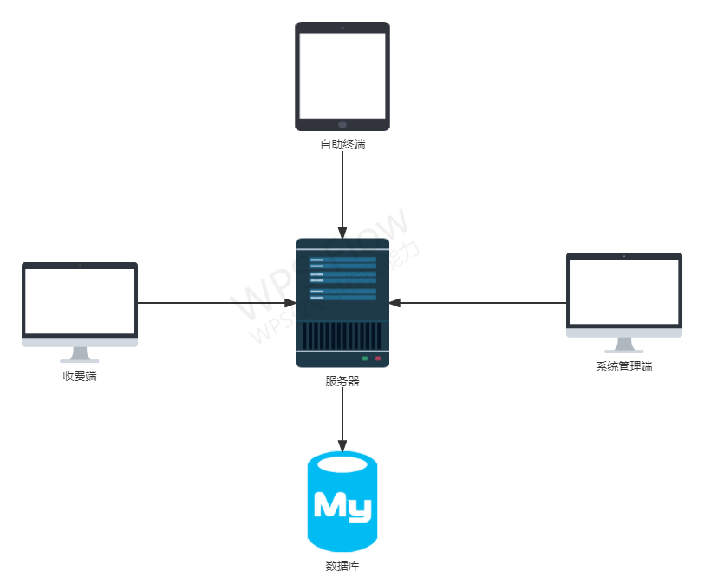
2.功能介绍-系统架构图
自助终端
收费端
系统管理端

Slide 9
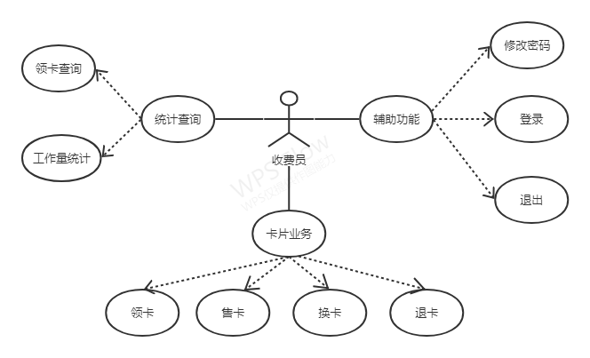
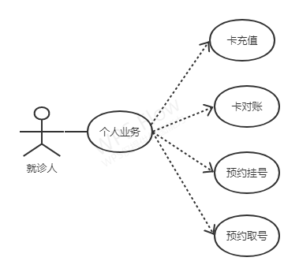
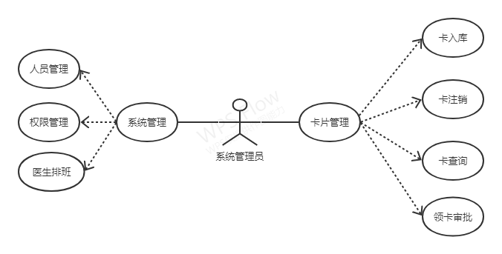
2.功能介绍-用例图
图2 收费员用例图
图1 就诊人用例图
图3 系统管理员用例图

Slide 10
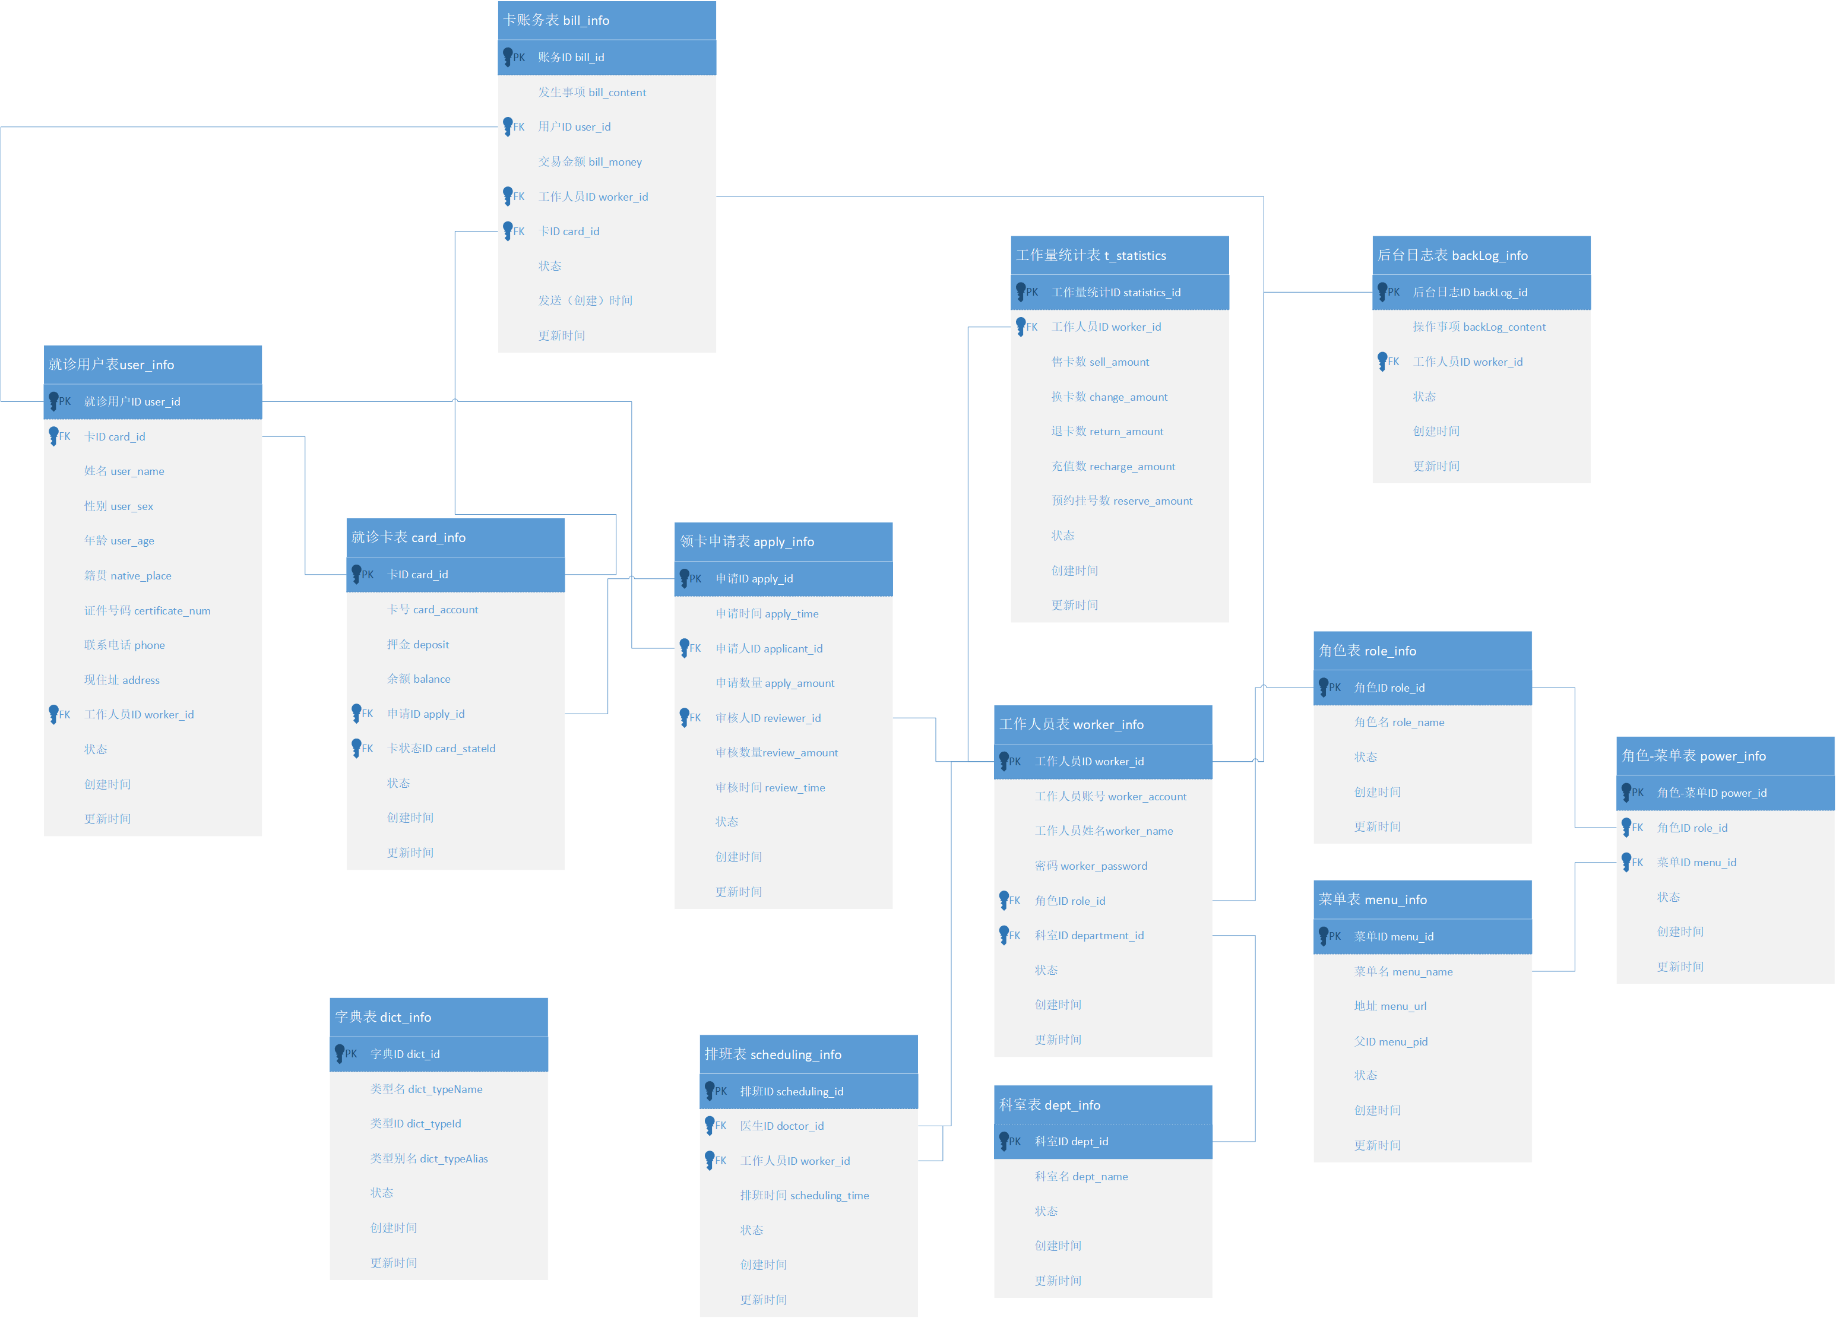
2.功能介绍-数据结构图

Slide 11
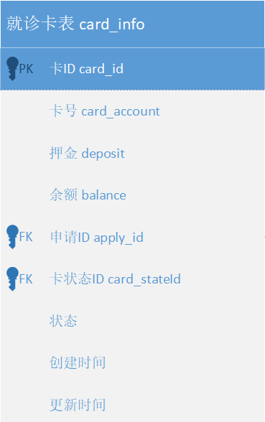
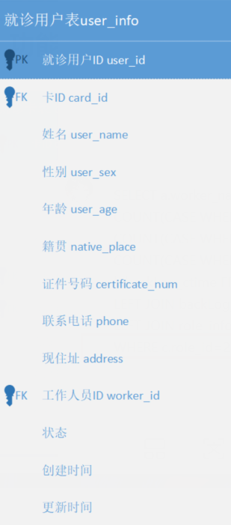
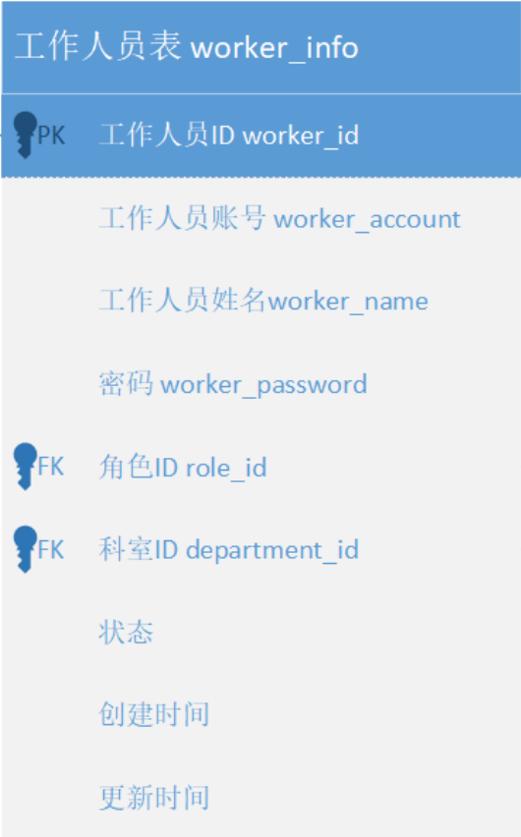
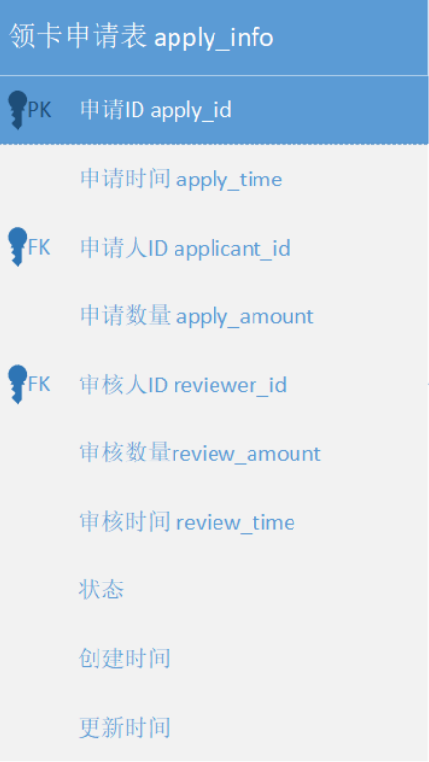

2.功能介绍-数据结构图-核心表

Slide 12
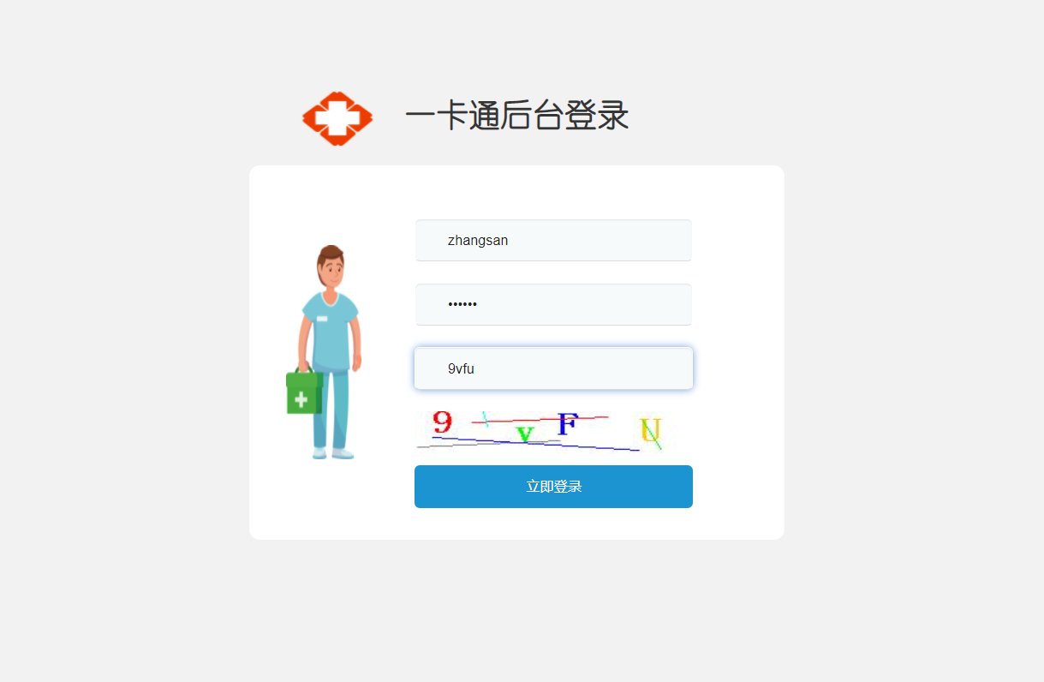
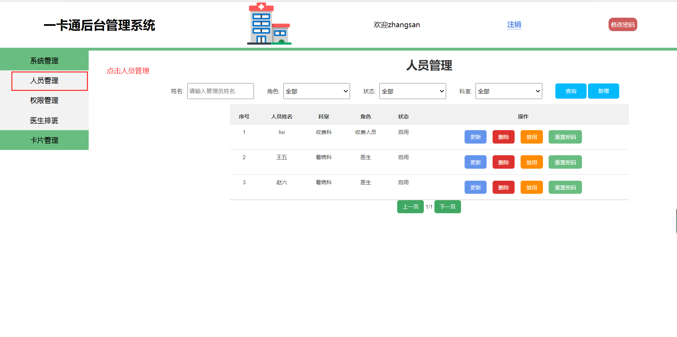
2.功能介绍-后台界面演示(管理端)

Slide 13
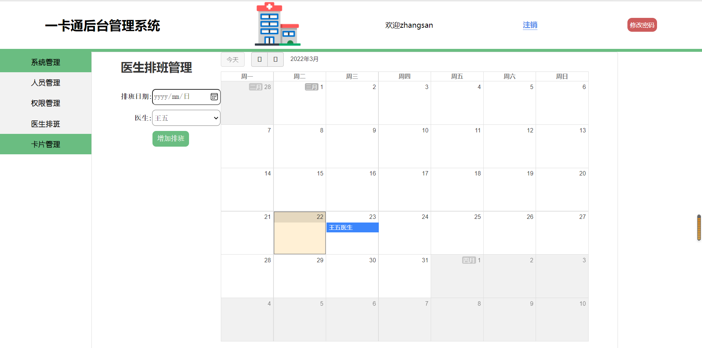
2.功能介绍-后台界面演示(管理端)

Slide 14
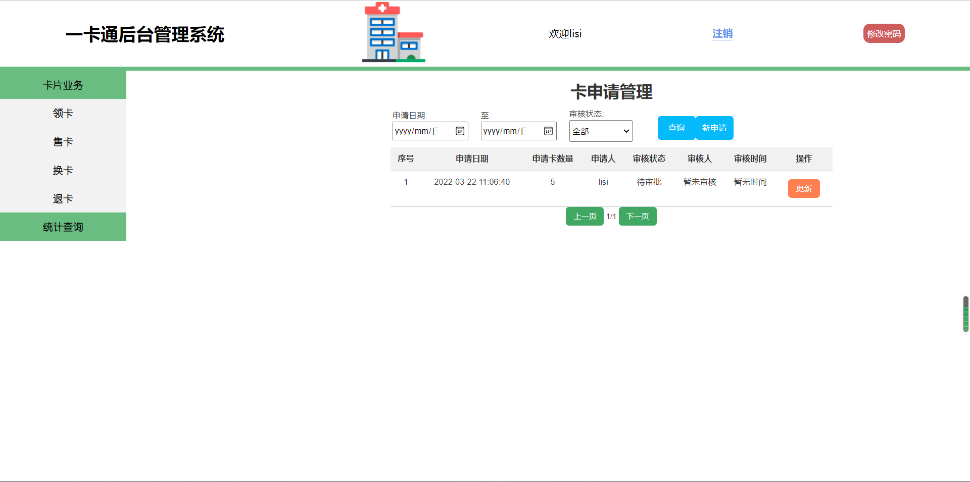
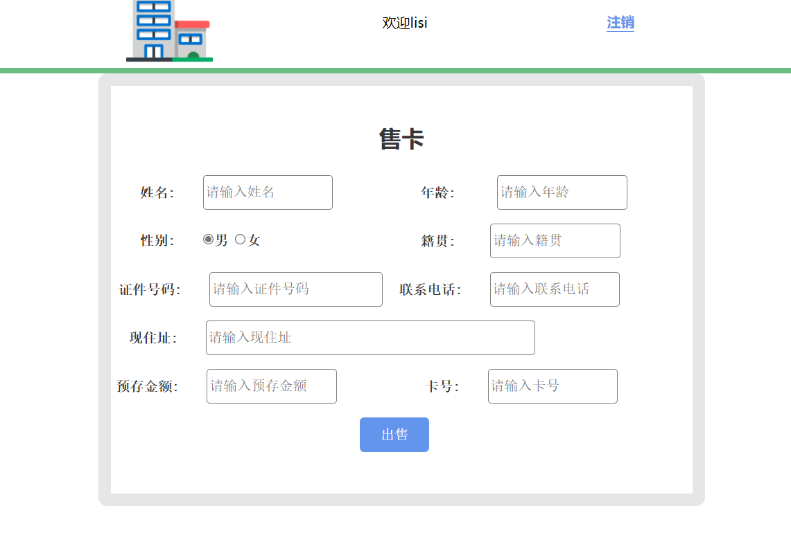
2.功能介绍-后台界面演示(收费端)

Slide 15
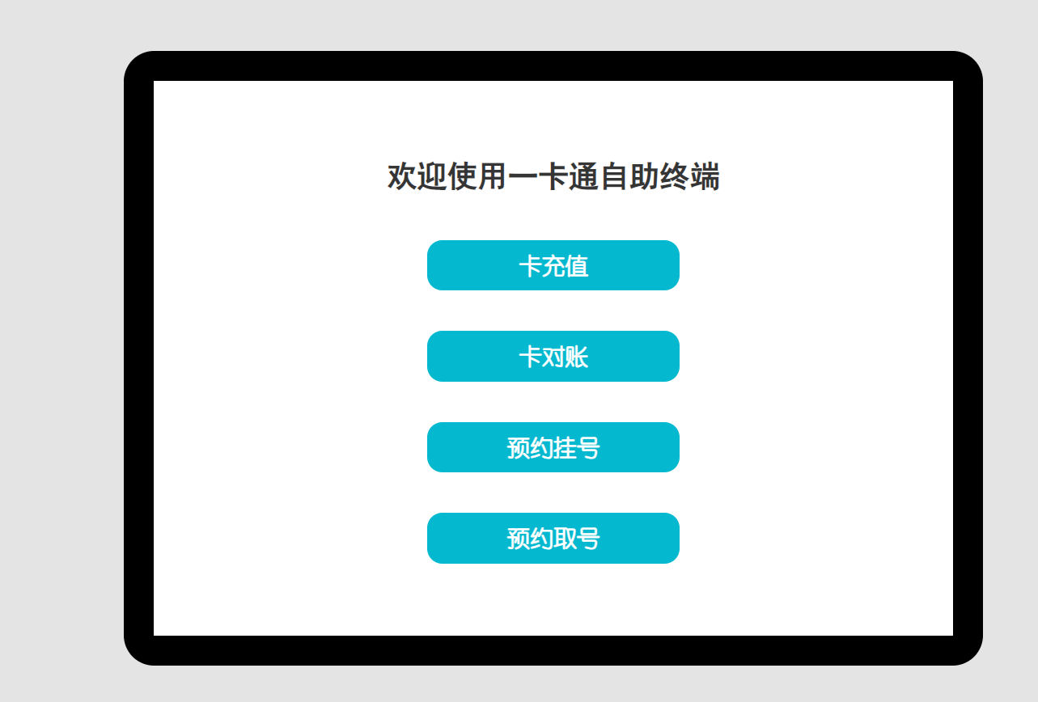
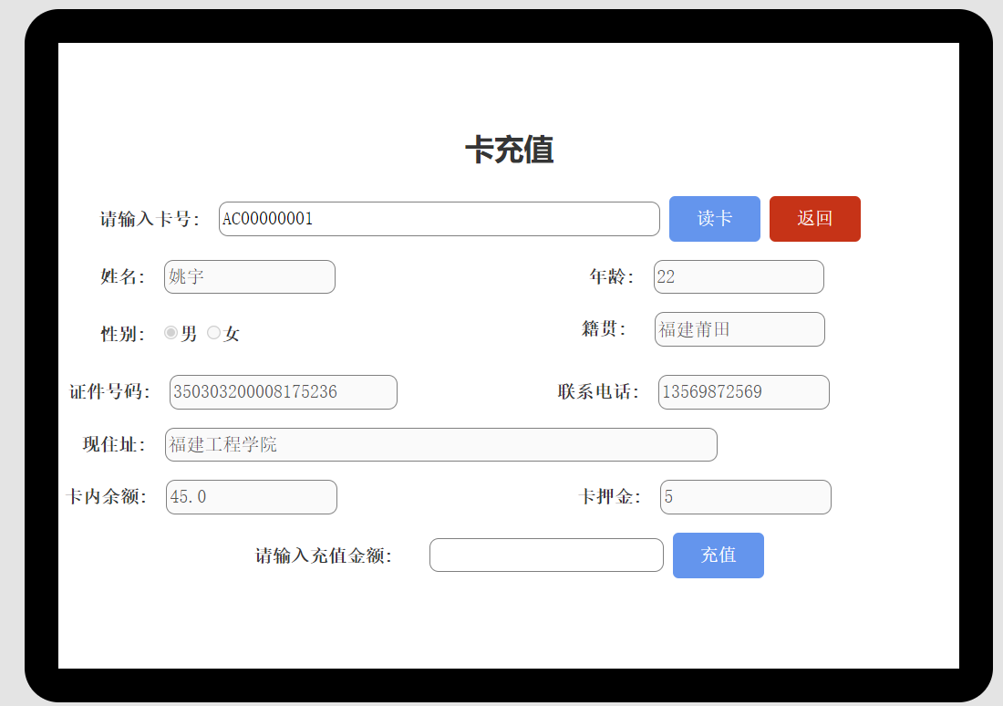
2.功能介绍-前台界面演示(自助终端)

Slide 16
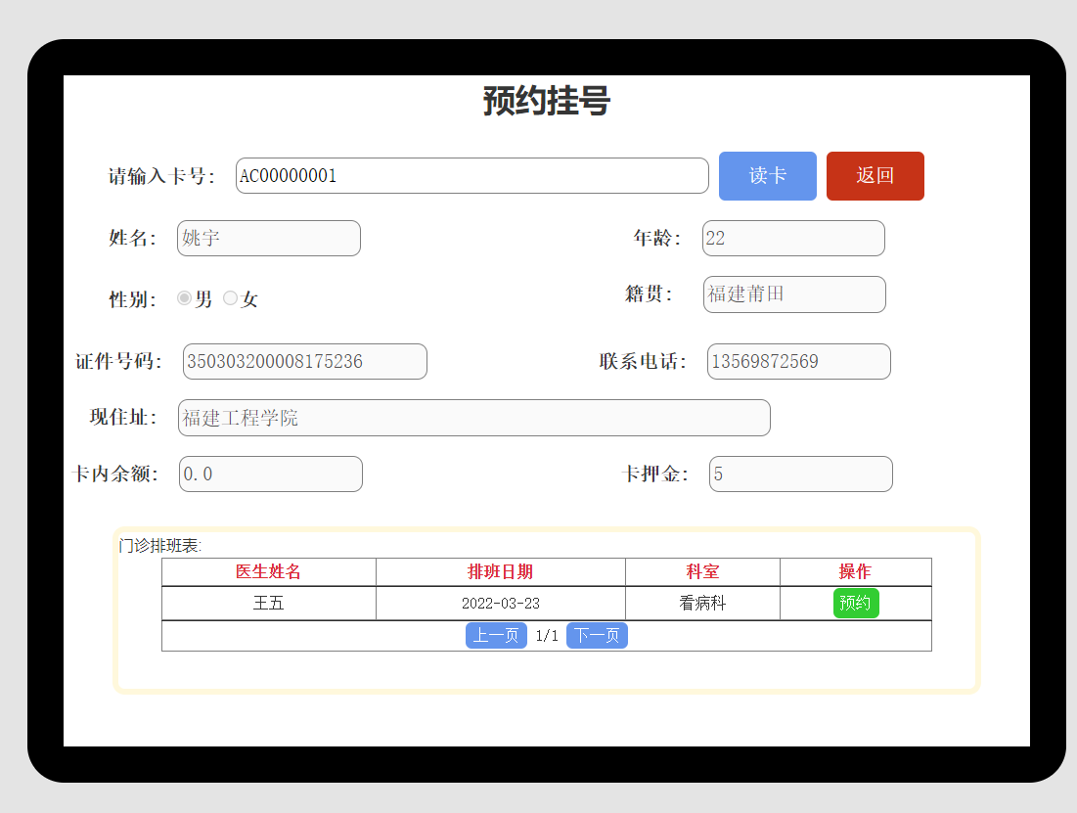
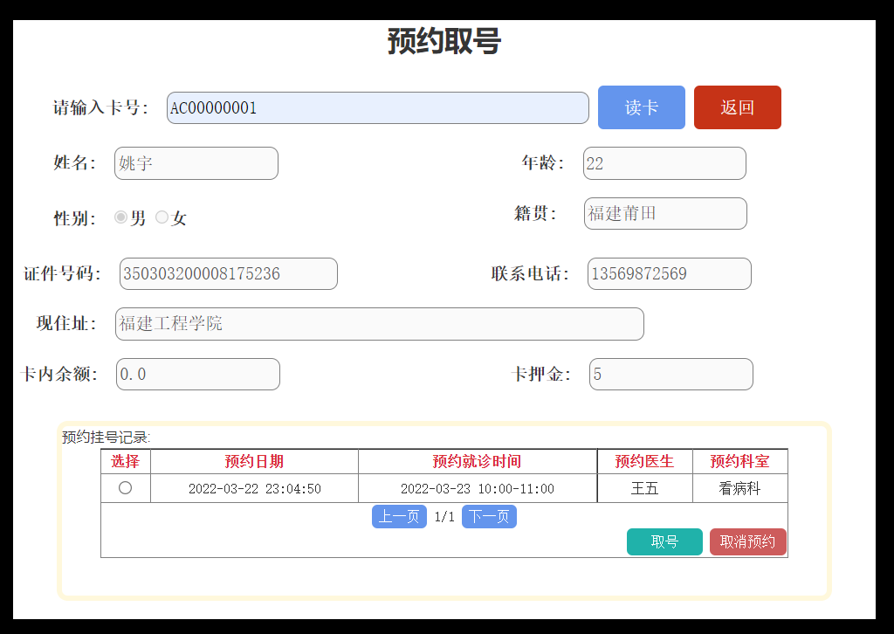
2.功能介绍-前台界面演示(自助终端)

Slide 17
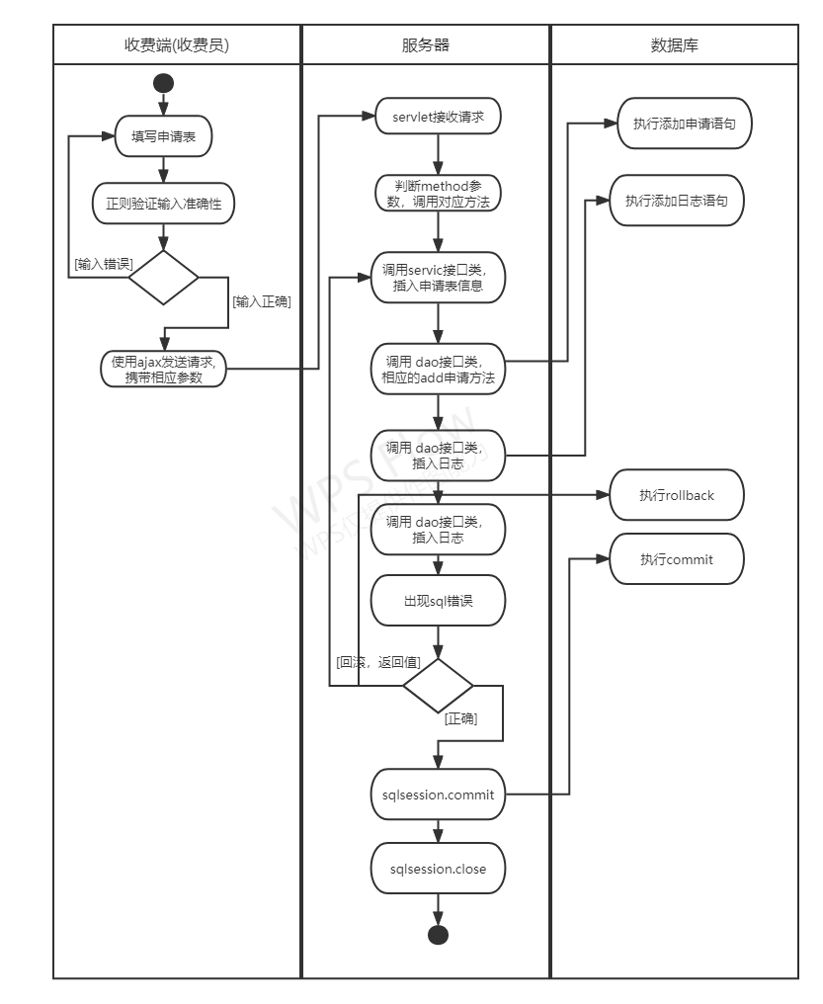

2.功能介绍-卡申请介绍

Slide 18
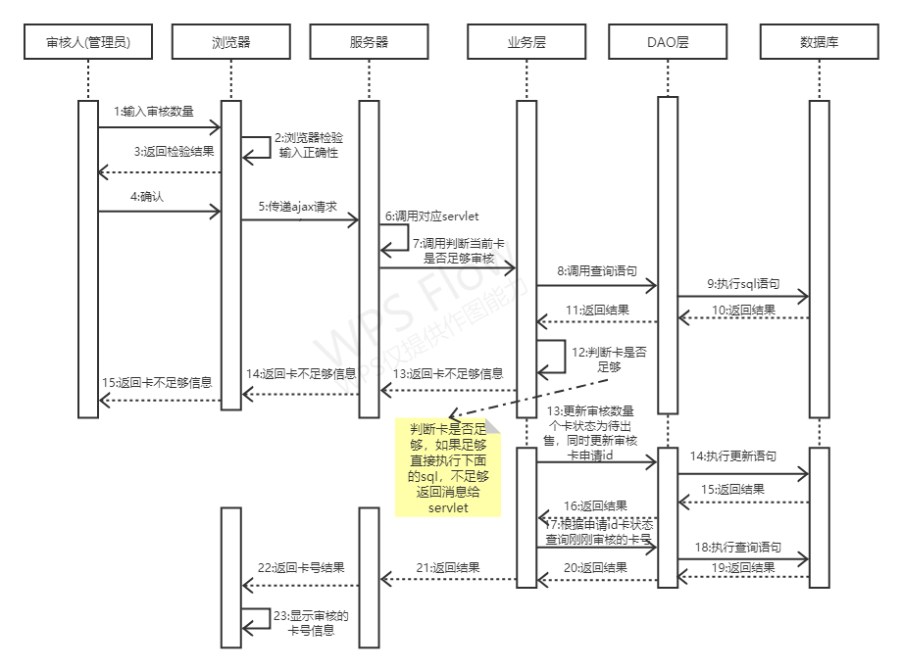

2.功能介绍-卡审批介绍

Slide 19
3
项目亮点
Project window

Slide 20

3.功能亮点-问题引出
思考：角色、菜单、状态表的信息，不频繁修改删除，那么我们每一次都要从数据库获取吗？

Slide 21
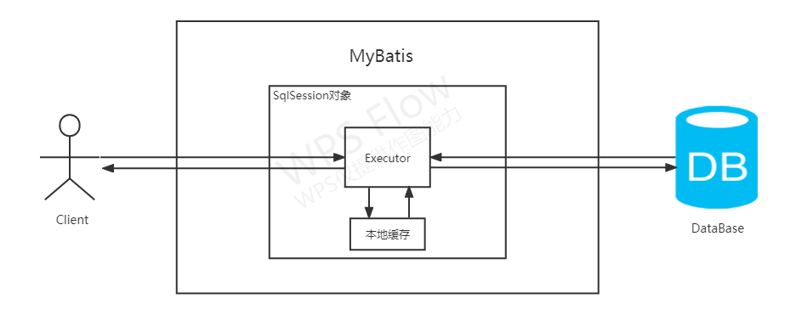
3.功能亮点-缓存利用
1.方式一:使用MyBatis的缓存机制- 一级缓存
默认开启
特点
会话级别
关闭即失

Slide 22
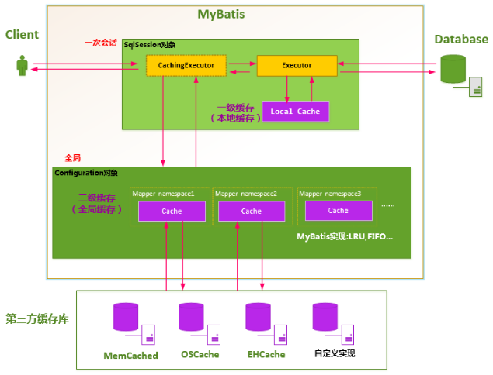
3.功能亮点-缓存利用
3.1方式一:使用MyBatis的缓存机制- 二级缓存
select都会被缓存
特点
增删改语句刷新缓存
使用LRU来回收

Slide 23

3.功能亮点-缓存利用
MyBatis缓存的缺点：如果修改了关联表的数据，会出现脏数据。性能相对其他缓存机制来说，较差。
Redis

Slide 24
3.功能亮点-缓存利用
3.1方式二:使用Redis的缓存机制
Redis
远程字典服务
哈希表
key,value

Slide 25
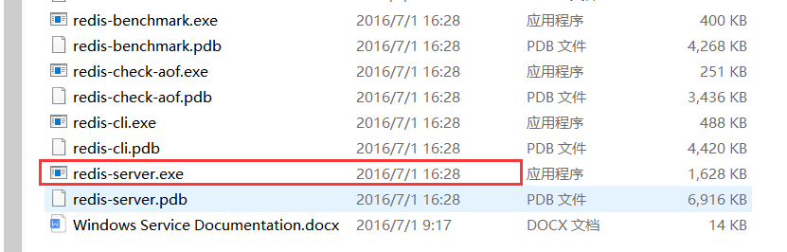
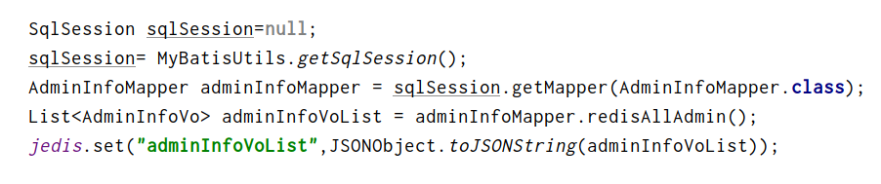
3.功能亮点-缓存利用
3.1方式二:使用Redis的缓存机制-如何使用？
(1)在GitHub上下载Redis服务
(2)安装Jedis相关jar包
(3)在init方法初始化

Slide 26
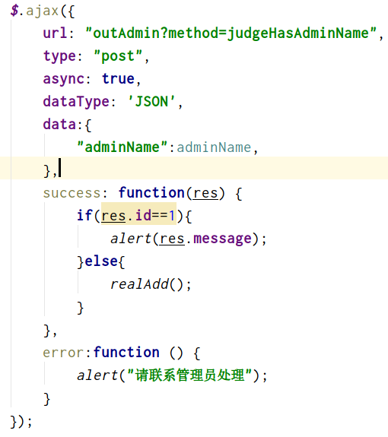
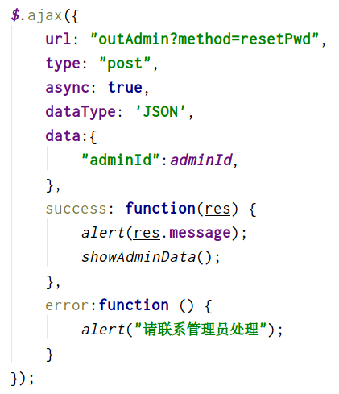



3.功能亮点-问题引出
示例代码1
示例代码2

Slide 27
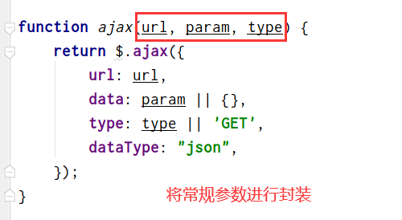
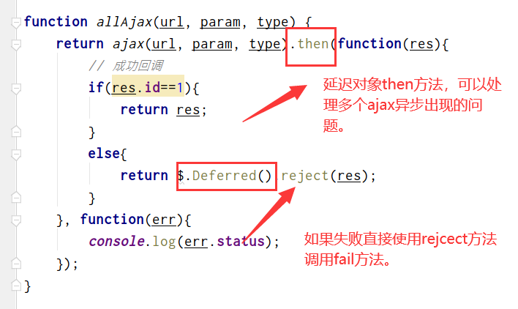
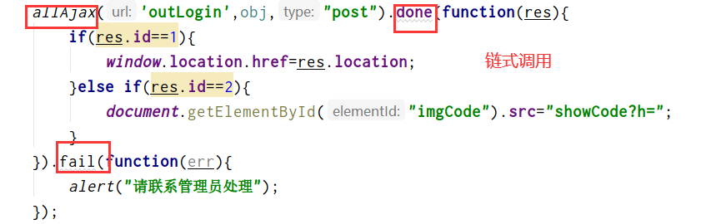
3.功能亮点-ajax封装提出
主要封装采用:延迟对象、链式调用

Slide 28
4
项目拓展
Project development

Slide 29
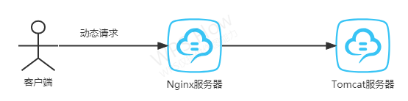
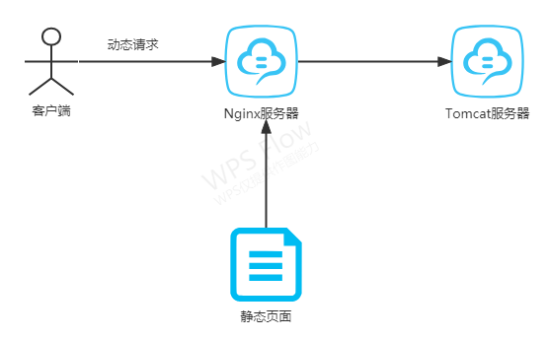
4.项目拓展-提升性能与安全(Nginx的引入)
反向代理
动静分离

Slide 30
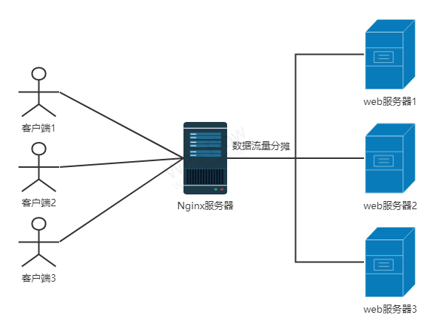
4.项目拓展-提升性能与安全(Nginx的引入)
负载均衡
01
减轻web服务器压力
02
稳定性高
03
热部署，有效管理进程

Slide 31
5
个人总结
Personal summary

Slide 32
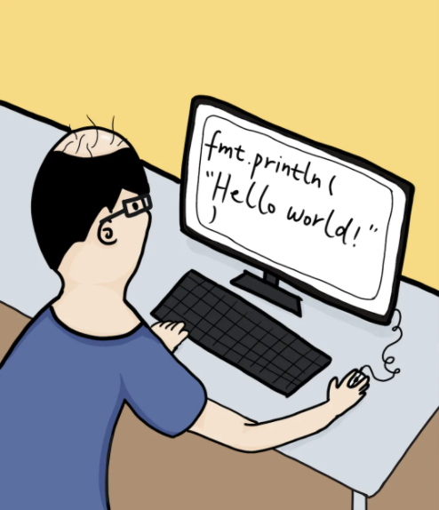
个人总结
小组沟通
。
1
2
调试经验
编码效率
3
4
受挫能力

Slide 33

感谢大家的聆听！

